Slide 1
برنامه عملیاتی سلامت میانسالان 1398

Slide 2
هدف کلی 1: افزایش امید زندگی سالم
هدف کمی: كاهش ميزان مرگ 30 تا 70 سال به مقدار 10% تا پایان برنامه ششم
برنامه 1: توانمند سازی زنان و مردان میانسال
پایان | شروع | ستادی/ دانشگاهی | پایان | شروع | ستاد وزارتخانه
1399/09/10 | 1399/09/1 | برگزاری هفته ملی سلامت بانوان ایران و ارسال گزارش آن | 1399/10/10 | 1399/10/01 | برگزاری دو برنامه آموزشی استانداردهای برگزاری کمپین های سلامت
1399/12/10 | 1399/12/1 | برگزاری هفته ملی سلامت مردان ایران و ارسال گزارش آن | 1399/05/10 | 1399/05/01 | انتشار نتایج ارزشیابی خود مراقبتی میانسالان
 |  |  | 1399/08/10 | 1399/08/01 | بازنگری مداخلات خود مراقبتی بر اساس نتایج ارزشیابی و اجرای آن

Slide 3
هدف کلی 1: افزایش امید زندگی سالم
هدف کمی: كاهش ميزان مرگ 30 تا 70 سال به مقدار 10% تا پایان برنامه ششم
برنامه 2: ترویج شیوه زندگی سالم میانسالان
ستاد وزارتخانه | شروع | پایان
تدوین و چاپ کتاب مشاوره برای تغییر رفتار ویژه ارائه دهندگان خدمات | 1399/10/01 | 1399/10/10
برنامه آموزشی شیوه زندگی سالم برای داوطلبان بهداشت | 1399/07/01 | 1399/07/10
تدوین محتوای آموزشی شیوه زندگی سالم برای بهورز | 1399/11/01 | 1399/11/10

Slide 4
هدف کلی 2: ارتقای سلامت همه‌جانبه در ابعاد جسمی- روانی و اجتماعی
هدف کمی: افزایش پوشش مراقبت ‌گروه های سنی به میزان 5 % سال پایه
برنامه : اجرای برنامه سلامت زنان و مردان میانسال
پایان | شروع | ستاد وزارتخانه
1399/10/10 | 1399/10/1 | انتشار نتایج فاز اول نظام مراقبت سلامت میانسالان
1399/07/10 | 1399/07/1 | انتشار نتایج سند ملی سلامت مردان
1399/09/10 | 1399/09/1 | پیگیری تصویب سند ملی سلامت مردان
1399/12/10 | 1399/12/1 | اجرای مداخلات پیش بینی شده در سند ملی سلامت مردان
1399/09/10 | 1399/09/1 | تشکیل کارگروه سلامت مردان برای مدیریت اجرای مصوبات سند ملی سلامت مردان
1399/07/10 | 1399/07/1 | نهایی سازی بوکلت غیر پزشک میانسالان
1399/12/10 | 1399/12/1 | نهایی سازی بوکلت پزشک میانسالان
1399/10/10 | 1399/10/1 | اجرای دو برنامه آموزشی بوکلت میانسالان
1399/12/10 | 1399/12/1 | پیگیری و اجرای مصوبات سند سلامت زنان

Slide 5
هدف کلی 2: ارتقای سلامت همه‌جانبه در ابعاد جسمی- روانی و اجتماعی
هدف کمی: افزایش پوشش مراقبت ‌گروه های سنی به میزان 5 % سال پایه
برنامه : اجرای برنامه سلامت زنان و مردان میانسال
شروع | پایان | دانشگاهی
1399/08/01 | 1399/08/10 | رصد و تحلیل داده های خدمات ادغام یافته سلامت میانسالان در نیمه اول سال 99 و گزارش آن
1399/07/01 | 1399/07/10 | پایش خدمات ادغام یافته سلامت میانسالان در نیمه اول سال 99 و گزارش آن بر اساس استانداردهای ارسالی
1399/12/01 | 1399/12/10 | پایش خدمات ادغام یافته سلامت میانسالان در نیمه دوم سال 99 و گزارش آن بر اساس استانداردهای ارسالی
1399/12/01 | 1399/12/10 | ارائه خدمات ادغام یافته سلامت میانسالان برای شاغلین و گزارش اقدامات انجام شده

Slide 6
هدف کلی 2: ارتقای سلامت همه‌جانبه در ابعاد جسمی- روانی و اجتماعی
هدف کمی: افزایش پوشش مراقبت ‌گروه های سنی به میزان 5 % سال پایه
برنامه : اجرای برنامه سلامت زنان و مردان میانسال
شروع | پایان | دانشگاهی | ستاد وزارتخانه
1399/04/01 | 1399/04/10 | نظارت بر خدمات، آموزش، رصد و تحلیل داده های میانسالان مبتلا به کرونا (مبتلای قطعی، مشکوک و محتمل ) و مرگ های ناشی از آن به تفکیک زنان و مردان میانسال | تدوین پروتکلهای فعالیت بدنی میانسالان در دوران اپیدمی کووید 19
1399/07/01 | 1399/07/10
1399/10/01 | 1399/10/10
 |  |  | تدوین پروتکلهای ارتباطات بین فردی در خانواده در دوران اپیدمی کورونا
1399/12/01 | 1399/12/10

Slide 7
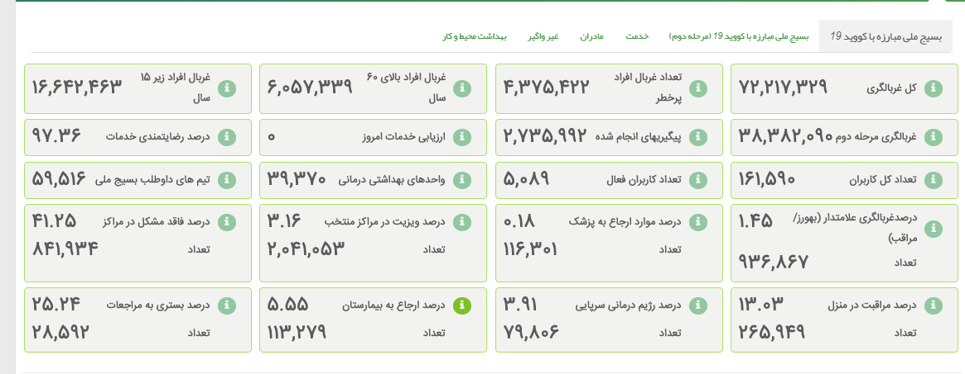

Slide 8
سامانه برنامه عملیاتی - HOP
عدم رعایت دستور عمل: نظیر گزارش کارگاه ها - بارگذاری فایل متعدد
تعداد پایش ها: نظیر پایش نرفتن برخی همکاران
گزارش پایش همکاران محیطی
گزارش پایش ها: نظیر گزارش تمام پایش های گروه سلامت خانواده دانشگاه- تکرار گزارش های قبلی
جمع بندی نکردن گزارش های شهرستان ها و ارسال مستقیم آنها
بارگذاری اشتباه
بارگذاری نشدن فایل ها و ثبت نشدن درصد پیشرفت

